Slide 1

Văn bản rõ
Bản mã
Văn bản rõ
Bản mã
Bitcoin
Bitcoin
Mã hóa bằng khóa công khai
Mã hóa
bằng
khóa công khai
Gửi
Gửi
Bitcoin
Giải mã
bằng
khóa riêng
Giải mã bằng khóa riêng

Slide 2

Tin nhắn
Chữ ký
Ký bằng khóa riêng tư
Gửi
ĐƯỢC RỒI
Xác minh bằng khóa công khai

Slide 3


Slide 4
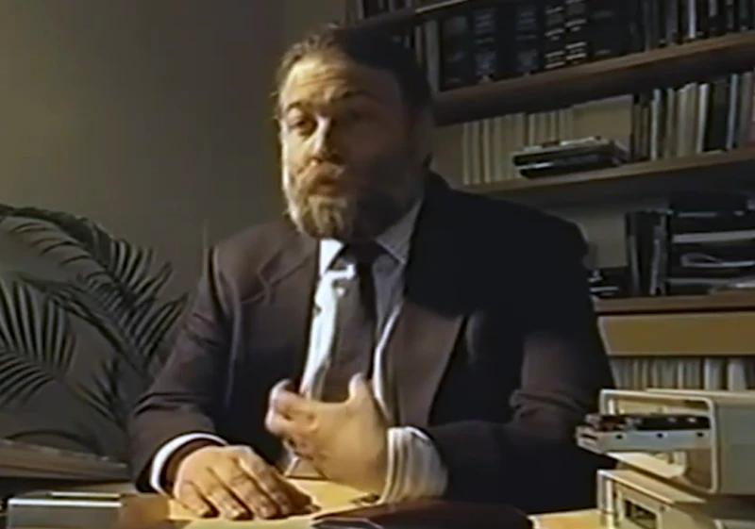

Slide 5

gửi
gửi
tín dụng
Ngân hàng 1
Ngân hàng 2
ghi chép số tiền đã chi tiêu

Slide 6


Slide 7


Slide 8


Slide 9


Slide 10


Slide 11
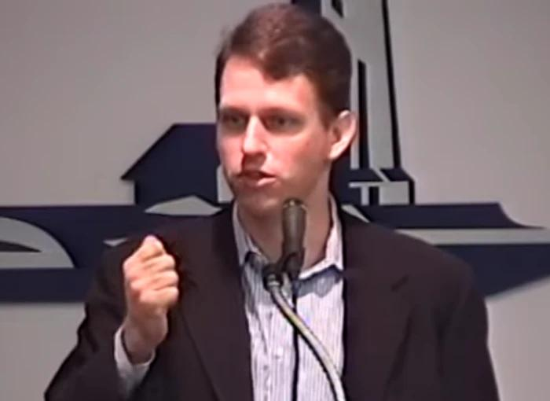

Slide 12

Liên kết
Ga tàu
Tập trung hóa
phi tập trung
Mạng phân tán.

Slide 13

Tướng quân trung thành
Kẻ phản bội
Đánh bại
Chiến thắng

Slide 14

Dấu thời gian đáng tin cậy
Trong một công ty
Cơ quan đóng dấu thời gian (TSA)
Tính toán băm
Gửi băm đến TSA
Dấu thời gian
Dữ liệu
Tính toán băm
Đây là chữ ký số của hàm băm được nối với dấu thời gian.
Áp dụng khóa riêng của TSA
Dấu thời gian và băm đã ký được trả về cho người yêu cầu
Dấu thời gian
Dữ liệu
Dấu thời gian
Lưu trữ cùng nhau

Slide 15


Slide 16

Tài liệu tham khảo

Slide 17
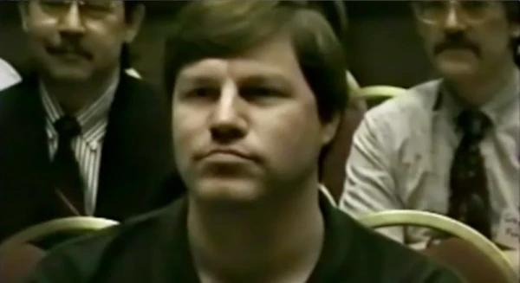

Slide 18


Slide 19


Slide 20
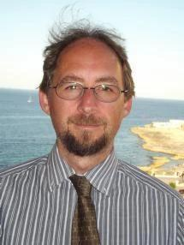

Slide 21


Slide 22


Slide 23


Slide 24


Slide 25
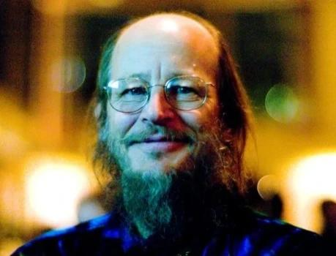

Slide 26

Trang của Satoshi Nakamoto - Chưa bao giờ nhận được bất kỳ món quà nào

Slide 27


Slide 28
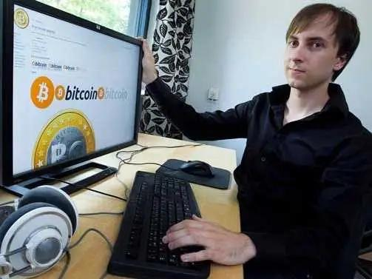

Slide 29

Diễn đàn Bitcoin

Slide 30


Slide 31


Slide 32


Slide 33


Slide 34


Slide 35


Slide 36
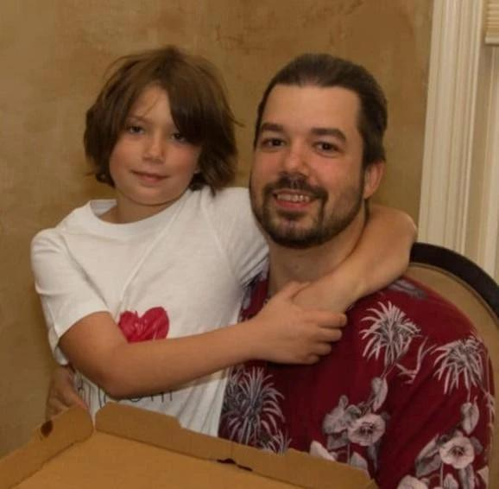

Slide 37

Khối Patoshi & Dấu thời gian đảo ngược (Số khối/ExtraNonce)

Slide 38

Ước tính tỷ lệ phần trăm của Satoshi trong mạng lưới
Tỷ lệ phần trăm mạng

Slide 39

Ước tính hashrate của Satoshi
Tỷ lệ băm
Hashrate trung bình hàng ngày
Mô hình hashrate tuyến tính

Slide 40


Slide 41


Slide 42


Slide 43


Slide 44


Slide 45


Slide 46
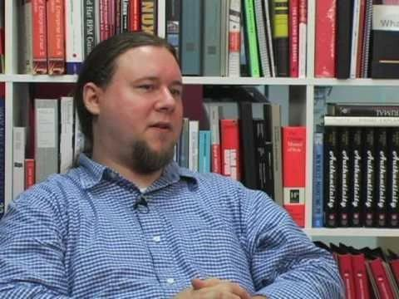

Slide 47


Slide 48


Slide 49

ExtraNonce
Ngày

Slide 50


Slide 51


Slide 52

"Bài viết: Bạn có biết về bitcoin không?"
Bitcoin là một loại tiền điện tử được Satoshi Nakamoto thiết kế vào năm 2009. Đồng tiền này nổi bật so với các loại tiền điện tử khác nhờ tính chất ngang hàng hoàn toàn phi tập trung và việc sử dụng thông minh các khái niệm mật mã cơ bản. Nó dựa trên phần mềm được viết bằng C++ và được phát hành theo giấy phép nguồn mở MIT.

Slide 53


Slide 54

Bitcoin là sự trỗi dậy của máy móc.

Slide 55


Slide 56


Slide 57


Slide 58


Slide 59


Slide 60


Slide 61


Slide 62


Slide 63


Slide 64


Slide 65


Slide 66


Slide 67


Slide 68


Slide 69
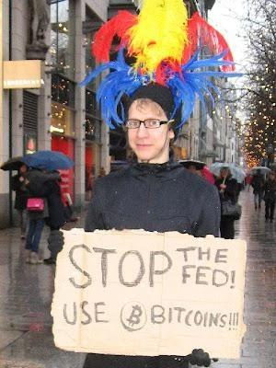

Slide 70

Giá Bitcoin bằng đô la Mỹ

